Slide 1


Lập trình CSDL
Conceive Design Implement Operate
Giảng viên: Nguyễn Nghiệm

Slide 2
Mức độ tái sử dụng trong lập trình JDBC
Controller
Controller
Controller
DAO
JdbcHelper
JdbcHelper
JDBC
JDBC
JDBC
Application
Database
Application
Database
Application
Database

Slide 3
Xây dựng JDBC Helper
Conceive Design Implement Operate
Giảng viên: Nguyễn Nghiệm

Slide 4

Mục tiêu
Kết thúc môn học này, bạn có khả năng
Đơn giản hóa lập trình JDBC
Tái sử dụng được mã nguồn

Slide 5
Phân tích
Statement, PreparedStatement hay CallableStatement
Thao tác
Truy vấn
Truy vấn
ResultSet
Value
query(sql, args): ResultSet
update(sql, args): int
value(sql, args): Object

Slide 6
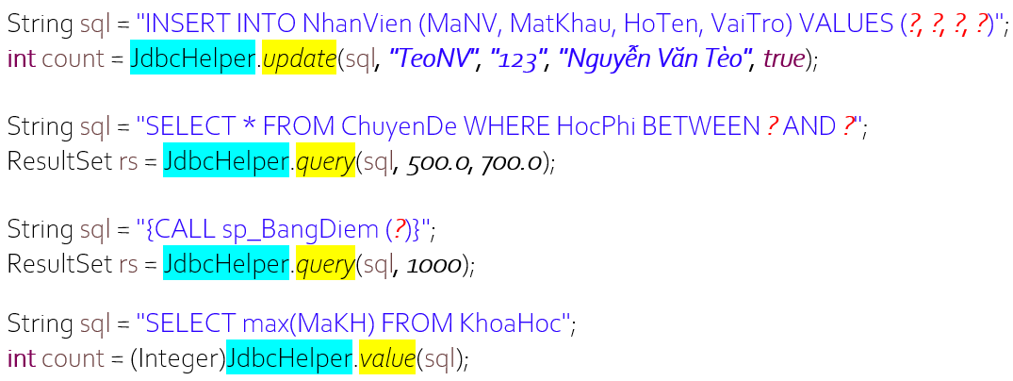
Giới thiệu JdbcHelper
JdbcHelper là lớp tiện ích chứa các phương thức update(), query() và value() cho phép truy vấn và thao tác CSDL đơn giản.

Slide 7
Mô hình JdbcHelper
JdbcHelper
String sql, Object[] args
update(String sql, Object…args)
THAO TÁC
Database
String sql, Object[] args
query(String sql, Object…args)
getStmt(String sql, Object…args)
TRUY VẤN
String sql, Object[] args
value(String sql, Object…args)
TRUY VẤN 1 GIÁ TRỊ

Slide 8
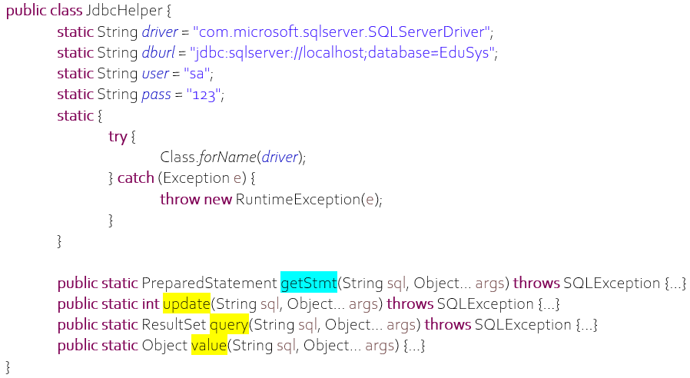
Cấu trúc tổ chức của JdbcHelper

Slide 9
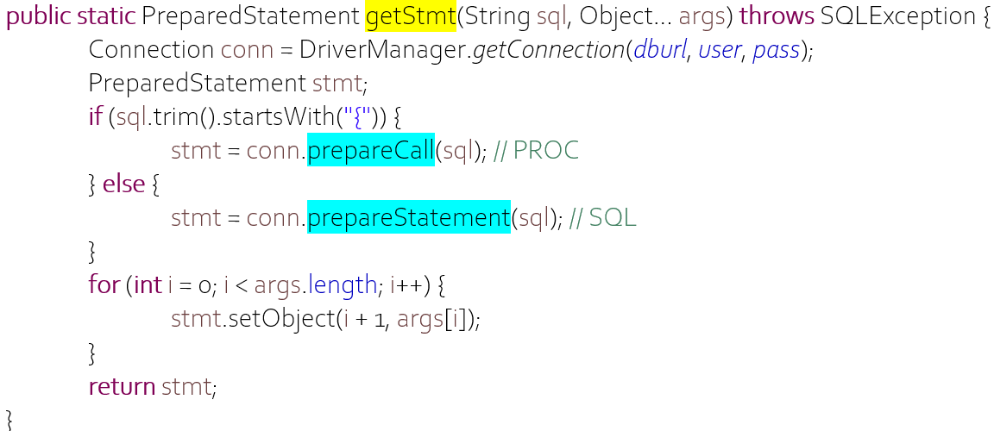
JdbcHelper.getStmt()
INSERT NhanVien(MaNV, HonTen, MatKhau, VaiTro) VALUES(?, ?, ?, ?)
SELECT * FROM NhanVien
SELECT * FROM ChuyenDe WHERE HocPhi BETWEEN ? AND ?
{CALL sp_BangDiem (?)}
String sql = “SQL…?, ?, ?...”;
PreparedStatement stmt = JdbcHelper.getStmt(sql, a1, a2, a3…);

Slide 10
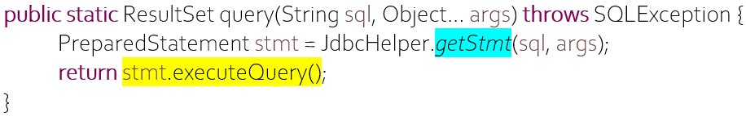
JdbcHelper.query()
String sql = “SELECT * FROM NhanVien”;
ResultSet rs = JdbcHelper.query(sql);
String sql = “SELECT * FROM NhanVien WHERE MaNV=?”;
ResultSet rs = JdbcHelper.query(sql, “TeoNV”);
String sql = “SELECT * FROM ChuyenDe WHERE HocPhi BETWEEN ? AND ?”;
ResultSet rs = JdbcHelper.query(sql, 500.0, 900.0);
String sql = “{CALL sp_BangDiem (?)}”;
ResultSet rs = JdbcHelper.query(sql, 1000);

Slide 11
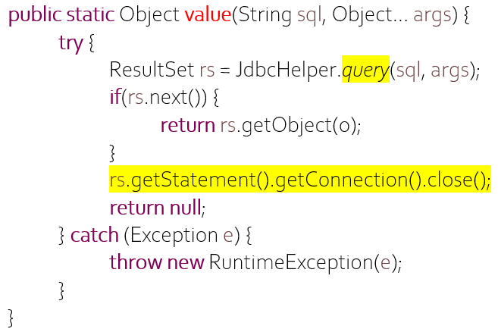
JdbcHelper.value()
String sql = “SELECT count(*) FROM NhanVien”;
int count = (Integer)JdbcHelper.value(sql);
String sql = “SELECT HoTen FROM NhanVien WHERE MaNV=?”;
String name = (String)JdbcHelper.value(sql, “TeoNV”);

Slide 12
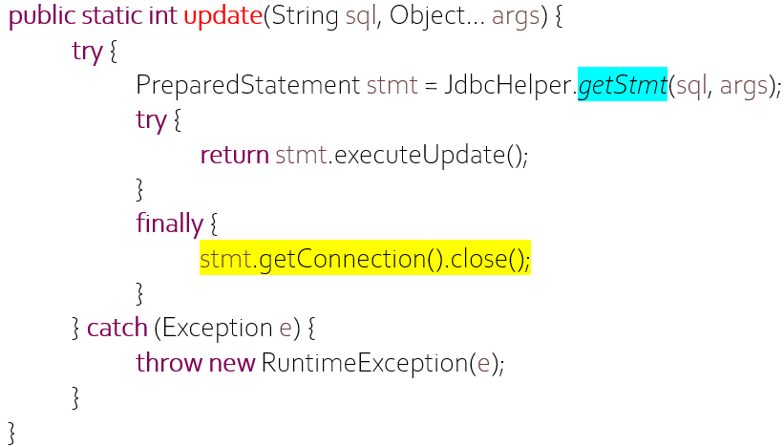
JdbcHelper.update()
String sql = “INSERT…?, ?, ?...”;
String sql = “UPDATE…?, ?, ?...”;
String sql = “DELETE…?, ?, ?...”;
----------------------------------------------------------
JdbcHelper.update(sql, a1, a2, a3…);

Slide 13

Tổng kết
Xây dựng Jdbc Helper
JdbcHelper.query(String sql, Object…args) => ResultSet
JdbcHelper.update(String sql, Object…args) => int
JdbcHelper.value(String sql, Object…args) => Object

Slide 14



Cảm ơn

